Slide 1
SZAKDOLGOZATVÉDÉS · BME VIK
Valósidejű fizikai
szimuláció algoritmusai
Az Extended Position Based Dynamics (XPBD) és a
Vertex Block Descent (VBD) módszerek összehasonlítása
Készítette: Biró Márton
Konzulens: Dr. Vaitkus Márton
Irányítástechnika és Informatika Tanszék · 2026. június
Notes:
Szakdolgozatomban Valósidejű fizikai szimulációk algoritmusaival foglalkoztam; Pontosabban az Extended Position Based Dynamics és a Vertex Block Descent metódusokat hasonlítottam össze deformálható testek (az én esetemben ruhaanyag és lánc) szimulálásával.

Slide 2



BEVEZETÉS · MOTIVÁCIÓ
Miért nehéz a valós idejű szimuláció?
Szigorú időkorlát
A deformálható solverek spektruma
60 FPS mellett az egész képkockára csak ~16 ms jut — ennek is csak töredéke a fizikáé.
pontos ←—————————→ hatékony
FEM
referencia pontosság · legdrágább
VBD
közepes–magas pontosság · közepes költség
Deformálható testek
Rugók, láncok, szövet: sok szabadsági fok és kényszer képkockánként — ez a nehezebb eset.
XPBD
Közepes pontosság · olcsó
PBD
Alacsony pontosság (merevségfüggő) · olcsó
Fizikai pontosság
MSS
Instabil · legolcsóbb
Az esetek nagy részében célunk, hogy szimulációnk valósághű maradjon.
A dolgozat fókusza: XPBD és VBD — a valós idejű tartomány.
Biró Márton · XPBD vs. VBD
1
Notes:
Miért nehéz a valós idejű szimuláció?
A szimulátornak szigorú időkorlát mellett kell hihető dinamikát szolgáltatnia. 60 másodperc alatt nagyjából 16 ms jut egy képkockára, és a fizikai számítások ennek csak egy töredékét foglalhatják el.
Összehasonlítás alapjául a deformálható testek szimulálását választottam, mivel a nagyobb szabadságfok és a jelentősen nagyobb számú kényszerek jobban stresszelik a solvereket: Emiatt a módszerek skálázódása és hibája is könnyebben szemrevételezhető.
Az utolsó nehézség pedig, hogy az esetek nagy részében szeretnénk valósághűek maradni.
Ez azt eredményezi, hogy egy solver valójában egy pontosság és hatékonyság közti kompromisszum is.
Az általam vizsgált két metódus a spektrum közepén helyezkedik el, mindkettő real-time.
(Legfelül a Finite Element Method helyezkedik el, ami nagyon pontos, de futásideje akár órákba vagy napokba is tellhet, míg a spektrum másik végén a Mass Spring System solver van, ami direkt számolási módszere miatt nagyon gyors, de cserébe instabil.)

Slide 3



BEVEZETÉS · HOZZÁJÁRULÁS
A kérdés és a hozzájárulásom
XPBD — évek óta a valós idejű lágy test solverek egyik legelterjedtebb változata.
VBD — ígéretes újdonság (2024), amelyet még nem hasonlítottak össze alaposan az XPBD-vel.
A cél: az első hű XPBD-vs-VBD összehasonlítás.
Közös kódbázis
Egyező költség
Newton referencia
Mindkét solver ugyanabban a Unity-környezetben, ugyanarra a tömeg-rugó modellre.
Egyező substep- és iterációszám — nem csak egyező anyagparaméterek. Wall-clock alapú összevetés.
Magas iterációszámú Newton-solver mint ground truth → abszolút hiba, nem csak relatív teljesítmény.
Biró Márton · XPBD vs. VBD
2
Notes:
Míg a XPBD mára már a valós idejű lágy test solverek egyik legelterjedtebb változata, addig a VBD egy viszonylag friss, 2024-es megoldás.
Szakdolgozatom célja a kettő solver eredeti cikkekhez hű összehasonlítása.
Ehhez mindkét solvert ugyanabban a környezetben, ugyanarra a modellre alkalmaztam;
Substep-, és iterációszámukat korrigálva a CPU-idejük alapján hasonlítottam össze a költségeiket;
Az eredményeket newton referenciához is mérem, így nem csak relatív teljesítményt, de abszolút hibát is tudok mérni.

Slide 4
ELMÉLETI ALAP
Közös alap: a primal/dual nézőpont
Az implicit Euler variációs formája
argmin G(x)
x
G(x) = 1/(2h²) ‖x − y‖²_{M} + E(x)
y – tehetetlenségi cél (inertial target) E(x) – teljes potenciális energia ‖·‖_{M} – tömegsúlyozott hossz
PRIMAL
DUAL
VBD
XPBD
közvetlenül a pozíciókra (x) optimalizál
Gauss–Seidel söprés csúcsonként
a megkötések λ szorzóira (kényszererők) old meg
Gauss–Seidel
söprés kényszerenként
A következő állapot = G(x) minimumhelye. Mindkét solver ugyanezt az energiát közelíti.
Ez a nézőpont jósolja meg a komplementer gyenge pontokat — amelyekre a stressz-tesztek épülnek.
Biró Márton · XPBD vs. VBD
3
Notes:
(Míg az XPBD egy adott pontot az inertial target-hez legközelebbi, kényszereket kielégítő pontba ránt, addig a VBD tisztán optimalizálás alapú.)
Bár az algoritmusok megközelítése a problémák megoldására különbözik, matematikailag mindkét metódus az implicit Euler ugyanazon variációs formáját minimalizálja.
Míg a VBD közvetlenül a pozíciókra keresi a minimumhelyet, addig az XPBD a megkötésekhez tartozó lambda-szorzókkal számol. (Ezek adják meg az erőnagyságot, amivel a pozíciókat korrigálni kell).
Ennek megfelelően az állapot frissítéséhez a VBD a csúcsokon, míg az XPBD a kényszereken megy végig sorban.
Így az elméleti jóslat az, hogy az XPBD rosszul kondicionált tömegek, a VBD pedig rosszul kondicionált rugómerevségek esetén fog elbukni

Slide 5
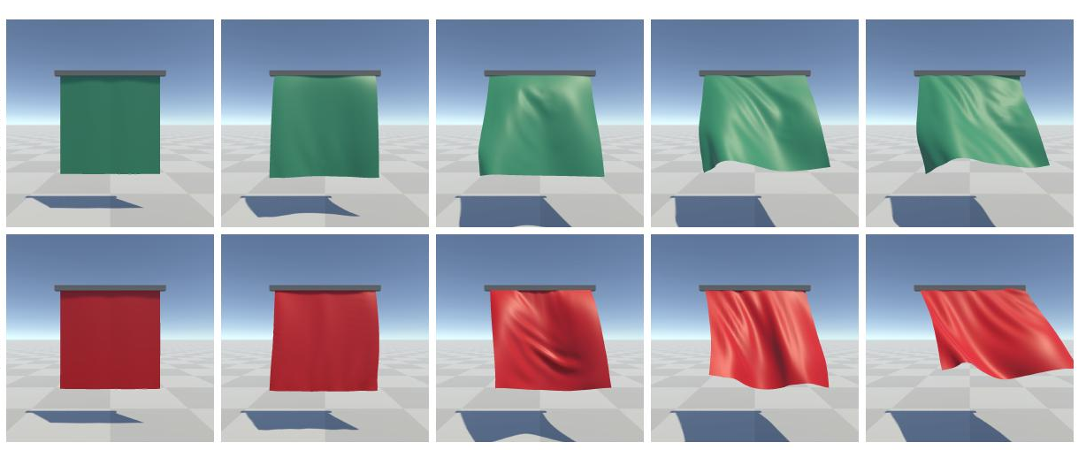

MÓDSZER
Módszertan: A fair összehasonlítás alapjai
Közös Unity-kódbázis
Ugyanaz a jelenet, két solver
C#, közös vázszerkezet. Szövetmodell: mass-spring (nyújtó-, nyíró-, hajlítómegkötések — 12 rugó/belső csúcs).
Egyező anyag & költség
αXPBD = 1 / kVBD ; egyező gravitáció, dt = 1/30 s, csillapítás nélkül. Összevetés wall-clock idő alapján.
Newton ground truth
Magas iterációszámú Newton-solver → abszolút megoldási hiba (RMS pozícióhiba), nem csak relatív teljesítmény.
XPBD (zöld)
VBD (piros)
Egyszálú CPU
Szél által fújt, felfüggesztett szövet, 32×32 csúccsal
Ryzen 7 5800H · Unity 6. Minden mérés egyszálú — ez a VBD ellen torzít (lásd: jövőbeli munka).
Biró Márton · XPBD vs. VBD
4
Notes:
A fair összehasonlítással kapcsolatban már említettem a közös kódbázist, és hogy egy harmadik Newton solvert használok referenciának.
Ezek mellett természetesen mind a szimuláció paramétereit, mind az anyagparamétereket összeegyeztettem, így minden észlelhető különbség kizárólag a solverek algoritmusából származik.
És a szimulációk kizárólag CPU-n, egyszálú környezetben futnak.

Slide 6
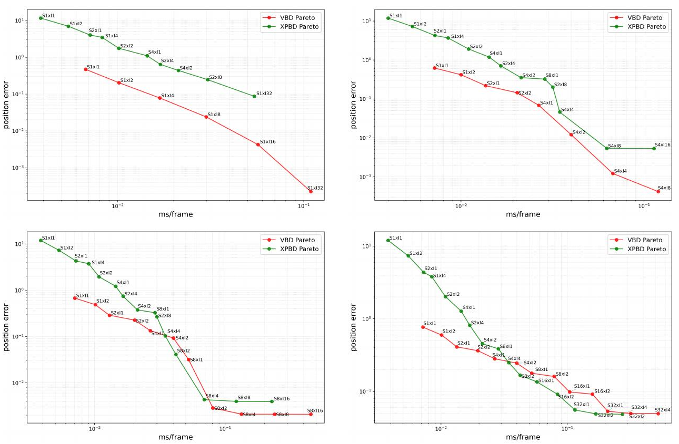
EREDMÉNYEK · 1/4
Hatékonyság: az egyenlő-költség front
Egyetlen VBD-iteráció mindig közelebb kerül a Newton-megoldáshoz, mint egy XPBD-iteráció, cserébe drágább.
Nehéz részfeladatnál (nagy dt, kevés substep) a VBD nyer, mivel másodrendű információt is felhasznál.
Ahogy a substep finomodik, a részfeladatok könnyűvé válnak — és az olcsóbb XPBD veszi át a vezetést.
Mérőszám: átlagos ms/képkocka vs. átlagos RMS pozícióhiba, a Newton-referenciához mérve. 10 csomópontos, súlyozott lánc, minden n_{sub} × n_{it} kombinációra.
Pareto-frontok különböző Newton-referenciákkal: 1 / 4 / 8 / 64 substep (bal-fent → jobb-lent).
Biró Márton · XPBD vs. VBD
5
Notes:
A két módszert négy szempont alapján értékeltem ki. Ezek közül első a hatékonyság, vagyis a számítási költség.
A két algoritmus minden substep-iteráció kombinációján átmentem 1 és 32 között, és kiplotoltam a legjobb eredményeket.
(Ezek az origóhoz legközelebbi eredmények, vagyis azok, amik az összes futtatás közül a leggyorsabbak és a Newton referenciához a legkisebb hibát érik el.)
A legfontosabb megfigyelések az alábbiak:
Egyetlen VBD-iteráció mindig közelebb kerül a Newton-megoldáshoz, mint egy XPBD-iteráció, cserébe drágább.
Nehéz részfeladatnál (nagy dt, kevés substep) a VBD nyer, mivel másodrendű információt is felhasznál. (második derivált, Hesse mátrix)
Ahogy a substep finomodik, a részfeladatok könnyűvé válnak — és az olcsóbb XPBD veszi át a vezetést.

Slide 7
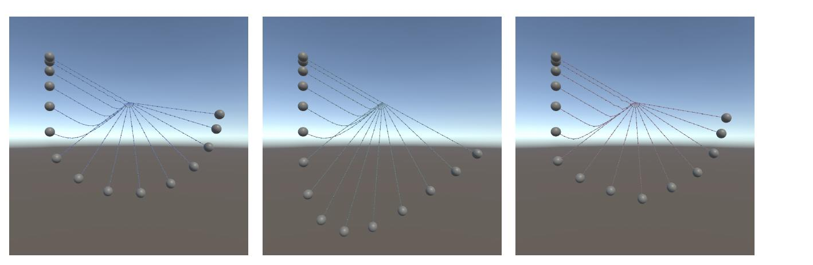
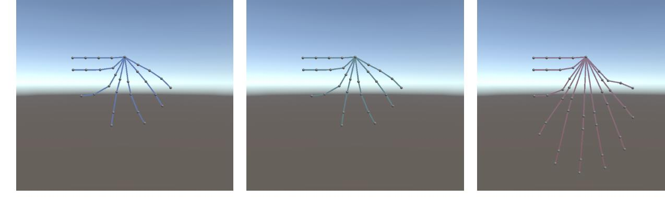
EREDMÉNYEK · 2/4
Robusztusság
A primál/duál nézőpont előre megmondta, melyik solver hol bukik el. Mindkét teszt: 1 substep, 100 iteráció.
1000× tömegarány
1:10000 merevségarány
bal → jobb: Newton · XPBD · VBD
bal → jobb: Newton · XPBD · VBD
Az XPBD nem konvergál — a megosztott csúcson lévő tömegkülönbség lassan terjed. A VBD jól közelít.
A szerepek megfordulnak: a VBD nem konvergál, míg az XPBD szinte tökéletesen illeszkedik.
Biró Márton · XPBD vs. VBD
6
Notes:
Második szempontom a robusztusság: Balról jobbra a képeken: Newton, XPBD, VBD.
Tesztek futtatásával beigazolódott a már említett elmélet: az XPBD a nagy tömegarányoknál, a VBD a nagy merevségarányoknál bukik el.
Mivel az elmélettel megegyező eredményeket kapunk, ezek a stressztesztek az implementációm helyességét is igazolják.

Slide 8
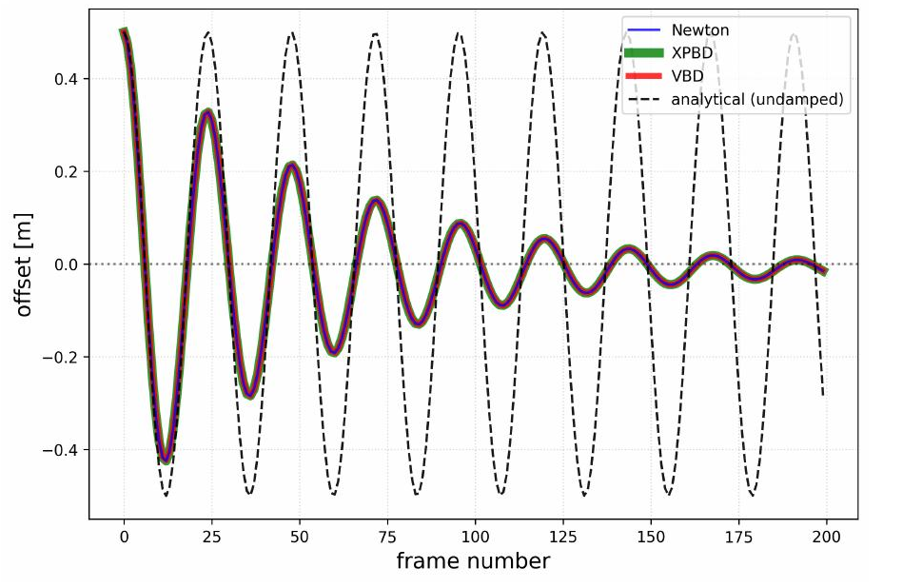
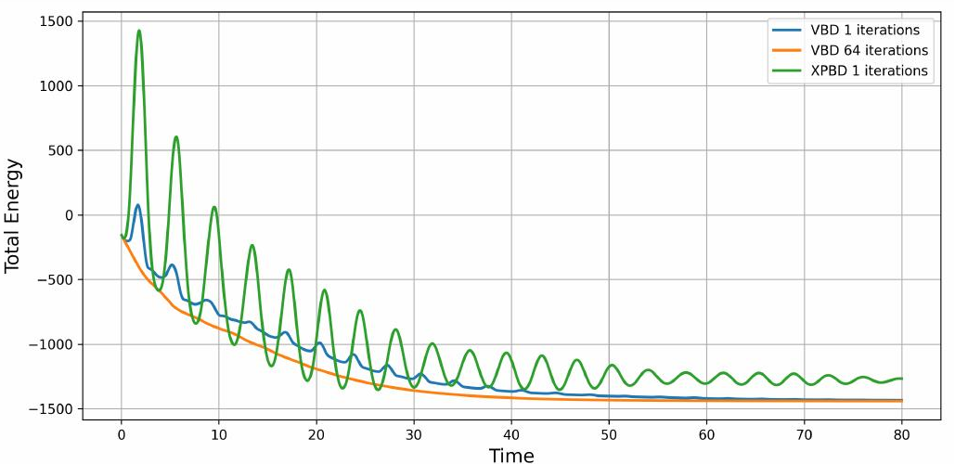
EREDMÉNYEK · 3/4
Fizikai valósághűség
Elég iterációval mindkét solver megkülönböztethetetlen a Newton-referenciától — és egymástól.
Harmonikus oszcillátor
Energia-követés
Közös exponenciális lecsengés. 4 iterációnál mindkettő konvergál a referenciához.
Mindkettő 1 iteráció alatt konvergál; a látható csillapítás pusztán az implicit Euler mellékhatása.
Biró Márton · XPBD vs. VBD
7
Notes:
Harmadik szempont a fizikai valósághűség, ahol egy szimpla harmonikus oszcillátor vizsgálatakor azt tapasztaltam, hogy a probléma egyszerűsége miatt mindkét módszer egy iteráció alatt konvergált a newton megoldáshoz, és azt tökéletesen követi.
A jobb oldali grafikonon pedig egy kicsit bonyolultabb rendszerben követtem le, hogy mennyire gyorsan veszik el az energia a rendszerből. Itt is látható, ahogy a kék VBD már egy iterációval is majdnem teljesen megközelíti a Newton megoldást, Míg az 1 iterációs XPBD nemhogy csak messzebb van a referenciától, de emellett nem is ugyanoda konvergál.
4 iterációval mindkét metódus konvergál a referenciához
(A képen látható csillapítás mindkét esetben kizárólag az implicit Euler mellékhatása.) (fluktuációk abból adódnak, hogy a helyzeti és mozgási energia egymásba átváltódnak. A solverek pedig vagy alul, vagy felül lőnek a célon.)

Slide 9


EREDMÉNYEK · 4/4
Rugalmasság
Iterációfüggetlen merevség: mindkét solvernél a konvergált alak gyakorlatilag független az iterációszámtól – az anyagtulajdonság nem függ a solver büdzséjétől
Eltérő bukási mód
Lefedettség & párhuzamosság
Másképp bukik el a két módszer:
XPBD: az anyag túlnyúlik, de szemnek hihető marad.
VBD: artifactot mutat, vagy felrobban.
XPBD: ~10 év telepítés — szövet, folyadék, merev test, haj; széles merevségtartomány, gyakran „out of the box”.
VBD: 2024-es, főként rugalmas testekre; gyakran hangolni kell, de a csúcsblokkok tisztábban párhuzamosíthatók.
XPBD bukása szemnek hihetőbb
Lefedettésgre XPBD · párhuzamra VBD
Biró Márton · XPBD vs. VBD
8
Notes:
Az utolsó szempont a rugalmasság.
Itt az első dolog amit vizsgáltam, hogy a rugók merevsége függ-e az iterációszámtól – hiszen ez egy ismert problémája például a PBD algoritmusnak.
Az eredmény, hogy iterációtól függetlenül mindkét módszer ugyanahhoz a merevséghez konvergál.
Egy másik ide sorolt szempont, pedig maga a tény, hogy az XPBD nagyon ismert, rengeteg környezetbe implementált módszer, így sokkal több problémára van már implementált, bevált megoldása.
Ezzel ellentétben viszont a még nem ilyen szinten kiforrot VBD-nek sokkal jobbak a párhuzamosítási lehetőségei, de erről majd a bírálói kérdéseknél is beszélek.
Szintén fontos megfigyelés, hogy másképp bukik el a két módszer: Ha az XPBD elromlik, akkor az anyag túlnyúlik, de az eredmény szemnek hihető marad. A VBD viszont vagy észrevehető artifact-et mutat vagy felrobban.

Slide 10




ÖSSZEGZÉS
Egyik sem dominál — melyik mikor nyer?
Hatékonyság
Robusztusság
Nagy dt-nél a VBD; finom substepnél az olcsóbb XPBD. Senki sem dominál a fronton.
XPBD: merev / közel-merev kötés. VBD: nagy tömegarány. Elmélet jóslata szerint teljesítenek.
Valósághűség
Rugalmasság
Elég iterációval mindkettő → Newton. Csak a kedvező iterációszám tér el.
XPBD: könnyebb skalár bővítés + nagy ökoszisztéma. VBD: tisztább párhuzamosítás.
Az ajánlás szcenárió-függő, nem abszolút:
VBD — nehéz részfeladat (nagy dt), nagy tömegarány, párhuzamosítás. XPBD — merev / közel-merev kötés, „out of the box” robusztusság, kiforrott ökoszisztéma.
Notes:
Összegezve tehát: mindkét solver más erősségekkel rendelkezik.
Míg a VBD egyes lépései gyorsabban konvergálnak, az algoritmus jobban kezeli a nagy tömegarányokat, és jobb párhuzamosítási lehetőségekkel rendelkezik, addig az XPBD egy könnyebben implementálható, már jól bevált megoldás, csomó problémához már létező implementációval, és ez a módszer a végtelenül merev kényszereket is jól kezeli.

Slide 11


KITEKINTÉS
Jövőbeli munka
Többszálú / GPU összehasonlítás
AVBD és 2024 utáni változatok
Más dinamikai területek
A legfontosabb kiterjesztés. A csúcs-színezés tisztábban párhuzamosít — várhatóan tovább billenti a mérleget a VBD felé.
Az AVBD célzottan kezeli a merevségarányt és a közel-merev kötéseket. – Fennáll-e továbbra is a primal gyengeség.
Lágy testek, merev testek: vajon ugyanezek a következtetések érvényesek-e más típusú dinamikára is.
Biró Márton · XPBD vs. VBD
10
Notes:
Jövőbeli munkák közül a legfontosabbak pedig,
A számolások párhuzamosítása, hiszen ez kedvezőbb eredményeket adhat a VBD-nek (pontszínezés egyszerűbb mint constraint színezés – egy pont átlagosan kevesebb szomszéddal rendelkezik -> VBD több színt használ = kevesebb párhuzamosan futtatható blokk)
A VBD-nek van egy továbbfejlesztése Augmented Vertex Block Descent néven, ami többek között az erősebb rugófeszességeket is jól kezeli. Ezt használva összehasonlításkor talán egy egyértelmű győztest kaptam volna.
Más dinamikai területek használata is további információval szolgálna: például cloth helyett soft-body dynamics-ra, vagy rigid body dynamics-ra alapozni, és megnézni, hogy az észrevételeim ezekre is fennállnak-e.
(Gauss-Seidel sorrend-függés – mindkét solver érzékeny rá)

Slide 12
Köszönöm a figyelmet!
Biró Márton · konzulens: dr. Vaitkus Márton
Valós idejű fizikai szimuláció algoritmusai — XPBD vs. VBD · BME VIK, 2026
XPBD · dual
VBD · primal

Slide 13
BÍRÁLÓI KÉRDÉS · 1
Látja értelmét a Strain Based Dynamics és a VBD kombinációjának?
A Strain Based Dynamics egy energia-alapú módszer: a deformációt távolság-kényszerek helyett a Green–St. Venant alakváltozási tenzorral írja le (eredetileg XPBD-vel kidolgozva).
Van értelme a kombinációnak. A szakdolgozatban is megfigyeltem, hogy az energia-alapú modellek tovább kedvezhetnek a VBD-nek.
Ezt jól mutatja, hogy az eredeti VBD-cikk a ruhák modellezéséhez a Saint Venant–Kirchhoff modellt használja — ami épp ezt a tenzort valósítja meg.
→ Igenis van értelme.
Biró Márton · XPBD vs. VBD
12
Notes:
Kérdés: Látja értelmét a Strain Based Dynamics és a VBD kombinációjának?
Az egyik bírálói kérdésem az volt, hogy látom-e értelmét a Strain Based Dynamics és a VBD kombinációjának.
A Strain Based Dynamics egy eredetileg XPBD-vel kidolgozott energia-alapú módszer, ami az anyag deformálásához távolság kényszerek helyett a Green - St Venant [grín-szent venan] nevű alakváltozási tenzort használja.
A kérdésre válaszul: Látom az értelmét, szakdolgozatomban én is tettem egy megfigyelést arra, hogy az energia-alapú modellek tovább kedvezhetnek a VBD-nek.
Ezt legjobban talán az bizonyítja, hogy az eredeti VBD cikk a ruhadarabok modellezéséhez a Saint Venant-Kirchhoff modellt használja – ez a modell pedig megvalósítja az imént említett tenzort.
Szóval egyértelműen van értelme a két módszer kombinációjának, sőt, már foglalkoztak is vele kutatók.

Slide 14
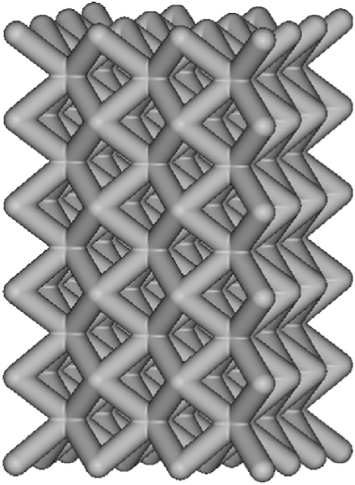
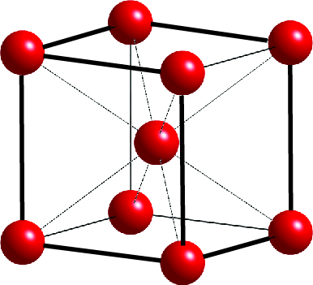
BÍRÁLÓI KÉRDÉS · 2
Ha egy homogén lágy testben azonos tömegű pontok azonos merevségű kényszerekkel vannak összekötve, ráadásul egy tércentrált kockarácsba szervezve, melyik módszert javasolná GPU implementációra?
Azonos tömeg + merevség → mindkét solver gyengepontja kizárva
Döntő szempont: párhuzamosíthatóság
BCC rács 2-szinezhető → pontok fele egyszerre futhat
Élszínezéshez 8 szín kell → XPBD rosszabb arányban
Összeköttetések > csúcsok → VBD irányba billent
→ Egyértelműen a VBD.
Biró Márton · XPBD vs. VBD
13
Notes:
Kérdés: Ha egy homogén lágy testben azonos tömegű pontok azonos merevségű kényszerekkel vannak
összekötve, ráadásul egy tércentrált kockarácsba szervezve, melyik módszert javasolná GPU
implementációra?
Az azonos tömeg és azonos merevség kizárják mindkét solver gyengepontját, így a primal/dual elmélet nem mérvadó a válaszadáshoz.
A döntő szempont így az lesz, hogy mennyire párhuzamosíthatók a módszerek.
Egy tércentrált kockarács egy elemének 9 pontja van: a kocka 8 csúcsa, illetve egy extra közpéső csúcs, melyekből a sarokban lévők össze vannak kötve a középsővel, és nincs más összeköttetés.
Észrevehető, hogy a teljes rács két színnel színezhető, ami nagyon kedvez a VBD-nek, hiszen a pontok fele egyszerre futtatható. Az élszínezéshez pedig 8 szín szükséges, ami alapesetben nem lenne sok, de a kettőnél jelentősen több.
Ezen kívül pedig az összeköttetések száma is nagyobb, mint a pontoké, ami tovább dönti a mérleget a VBD irányába.

